Slide 1

Requerimientos Instalación
SKY

Slide 2

Requerimientos Instalación SKY
Router balanceador que cumpla o exceda los requerimientos mínimos (Ver detalle mas adelante) No necesario para Sky Printer
Access point es el dispositivo que crea la red de área local inalámbrica
Uso de UPS de tipo Online para alimentar los dispensadores
Servicio de conexión a Internet en la estación de servicio (no necesario para Sky Printer)
Dispensadores / Surtidores de Marca Gilbarco
Plantilla con datos de la eds para crearla en base de datos (No necesario para SKY Printer)

Slide 3
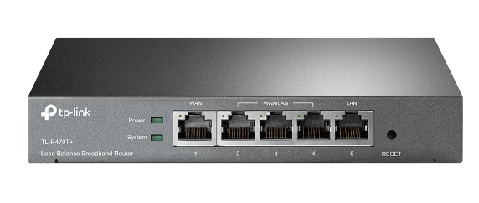
ROUTER
En la instalación de sky full se utiliza un ROUTER con la referencia TL-R470T+ de marca tp-link con las siguientes características:
La funcionalidad de balanceo de carga selecciona automáticamente la ruta más eficiente de acuerdo con los requerimientos del tráfico de la red
Ancho de banda múltiple, hasta 4 puertos WAN de acceso a banda ancha
IP dinámica, IP estática, PPPoE, L2TP, PPTP y BigPond las opciones de Internet por cable de conexión se conectan fácilmente a Internet
Su fuente de alimentación es por medio de un adaptador de 120V

Slide 4
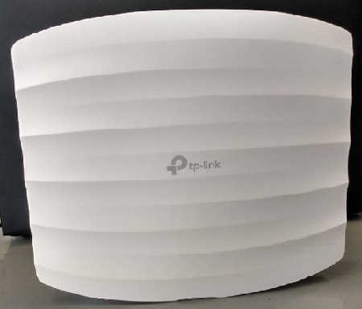
ACCESS POINT
En la instalación de sky full se utiliza un Access point con la referencia AC1350-EAP225 de marca tp-link con las siguientes características:
Wi-Fi rápido de doble banda
La tasa de señal es de 5GHz: Hasta 867Mbps, 2.4GHz: Hasta 450Mbps*
Consta de 3 Antenas Omnidireccionales *, 2.4GHz: 4dBi, 5GHz: 5dB
Frecuencia es de 2.4GHz y 5GHz
Su fuente de alimentación es por medio de un adaptador de 24Vdc
Montaje en techo o pared

Slide 5
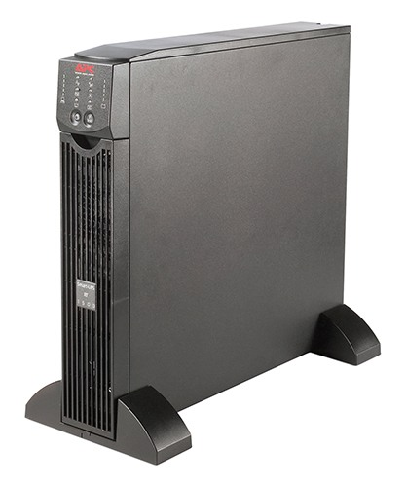
UPS
Uso de UPS de tipo Online para alimentar los dispensadores
SURTA1500XL "APC Smart-UPS RT, 1500VA/1050W, Entrada 120V/Salida 120V, Interface Port DB-9 RS-232, Smart-Slot, USB, Extended runtime model, Altura del rack 2 U. Topologia: Regulada, Doble conversion On-Line. Duración típica de reserva: Media carga 22.2 minutos - Carga completa 8.6 minutos“
Tipos de UPS Interactiva Vs Online

Slide 6

CONEXIÓN DE INTERNET EN LA EDS
Ventas de crédito
Ventas de canastilla
Turnos
Inventario
Cambio de precio
Sin Internet = Solo Efectivo

Slide 7

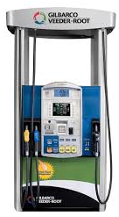
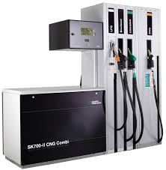
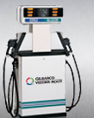
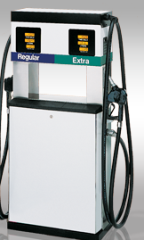
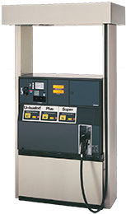

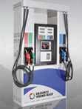
Dispensadores/surtidores de marca Gilbarco
1. Gibarco - Advantage
2. Gilbarco Legacy
3. Gilbarco Performer
4. Gilbarco Dimention
5. Gilbarco Encore 300
6. Gilbarco Encore 500
7. Gilbarco Encore 500 S
8. Gilbarco Encore 500 SD
9. Gilbarco Prime

Slide 8
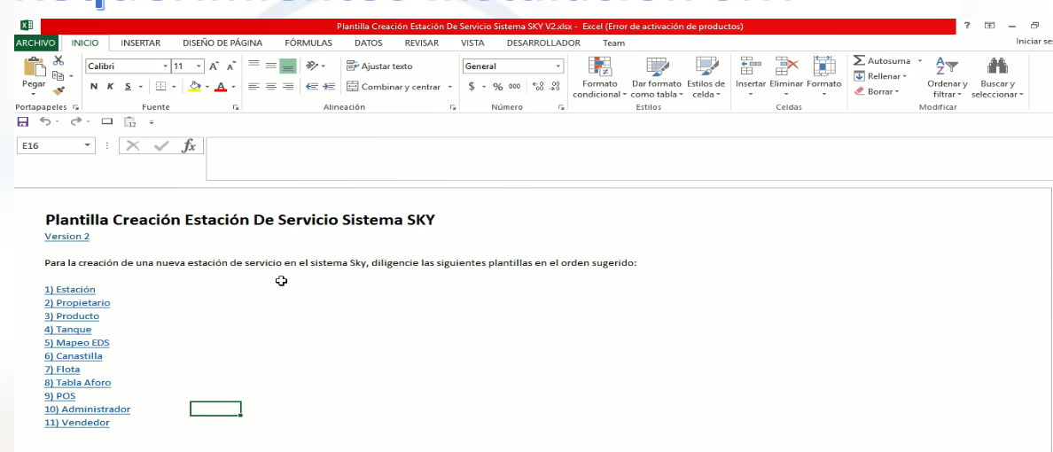
Requerimientos Instalación SKY

Slide 9
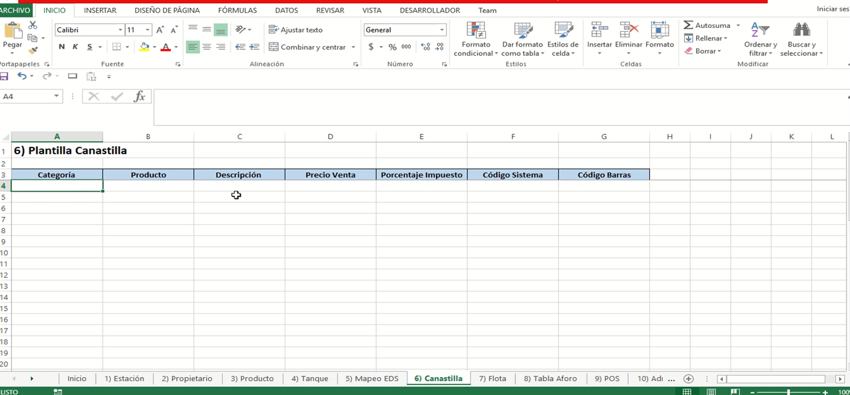
Requerimientos Instalación SKY

Slide 10
Gracias

